Slide 1
الأبن الضال

Slide 2
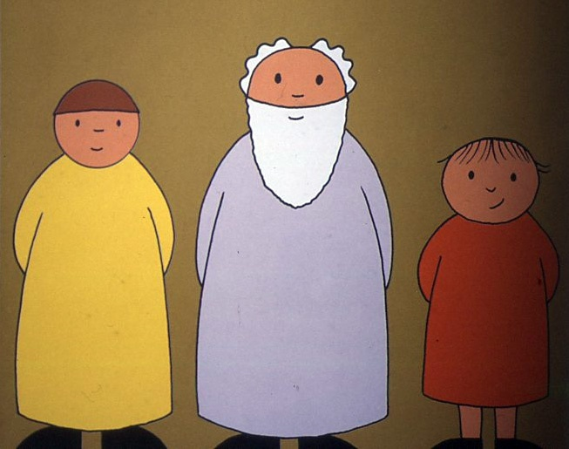
كان لرجل غني ابنان

Slide 3
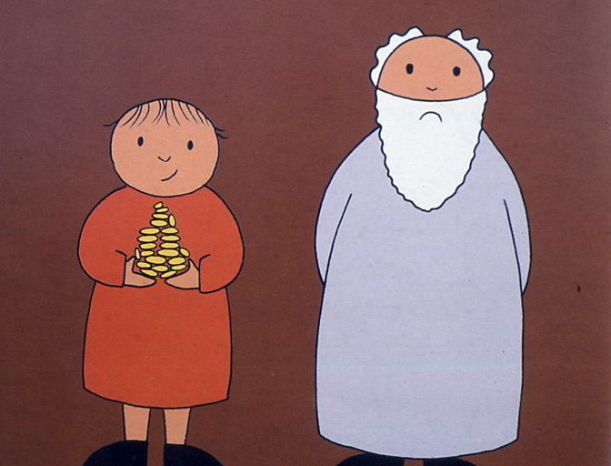
جاء ابنه الأصغر وطلب منه نصيبه من المال

Slide 4
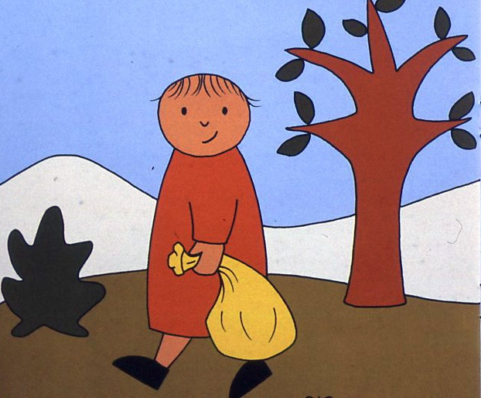

أخذ الأبن الأصغر المال وسافر الى بلد بعيد

Slide 5
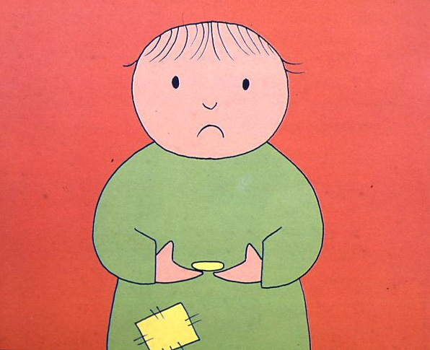
صرف الأبن كل ما كان معه على أشياء خطأ

Slide 6
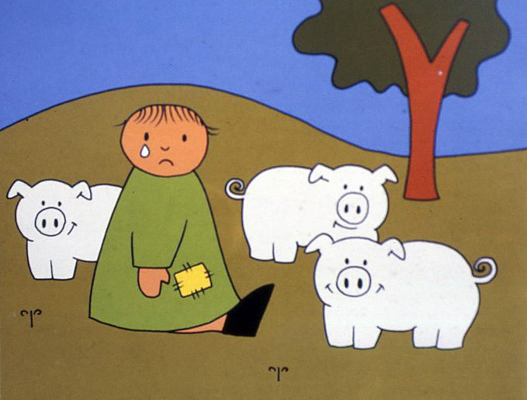
لم يجد الأبن ما يشتري به طعام وكان يتمنى أن يأكل حتى من أكل الحيوانات

Slide 7
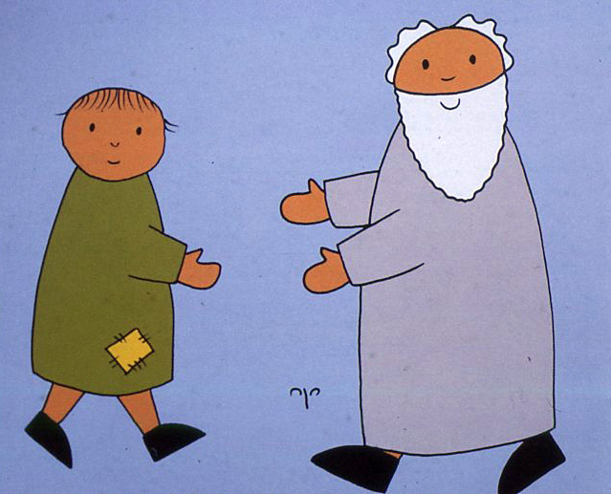
تاب الأبن وقرر أن يرجع الى أبيه وهو في طريقه الى البيت رآه أبوه من بعيد فجرى ليرحب به

Slide 8
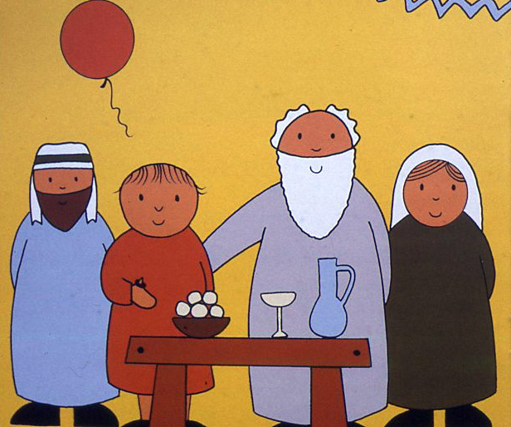
فرح الأب برجوع ابنه وعمل حفلة كبيرة

Slide 9
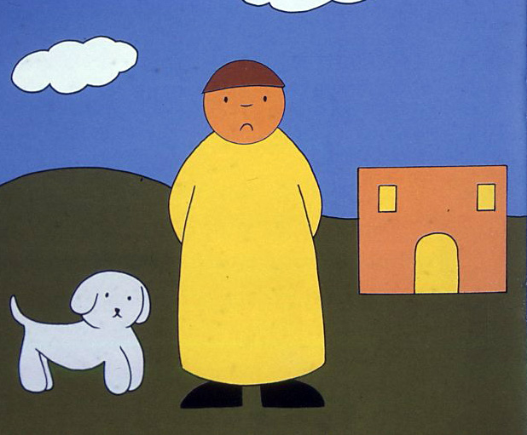
غضب الأبن الأكبر لما عرف ما حدث

Slide 10
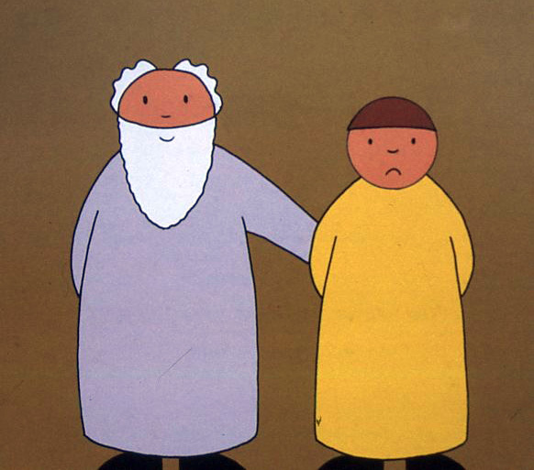
قال الأب لأبنه الأكبر : أخوك كان ميتا فعاش وكان خاطئا فتاب

Slide 11
قال يسوع السماء تفرح برجوع الخطاة لله

